Slide 1
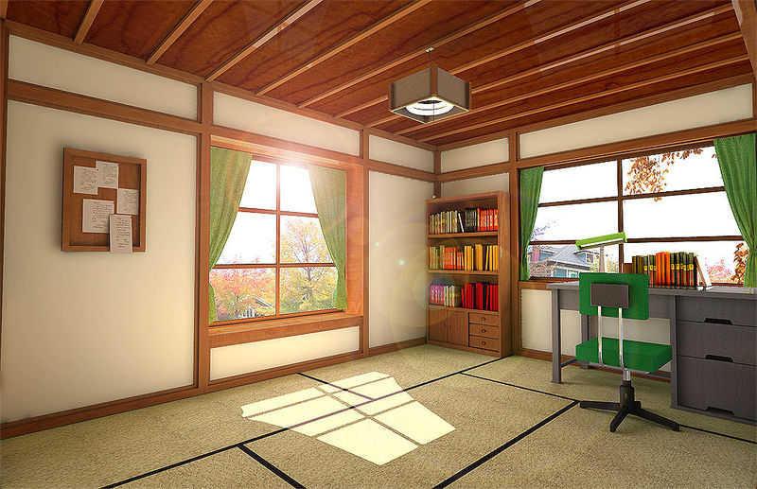
Nobita’s Room (大雄的房間)
第一組 : 00357107 吳岳霖 00357116 謝侑錦
00357118 柯俊祺 00357122 吳光明
00357126 陳柏宇 00357131 梁誌軒

Slide 2
BabylonJs 介紹

Slide 3
技術介紹 — BabylonJs
Babylon.js是一款基於WebGL、HTML5和JavaScript的開源3D遊戲引擎，由微軟員工David Catuhe主導開發。
配合Babylon.js，開發者可以更方便快捷地完成光線、紋理等的3D建模，從而帶來最佳的呈現效果。

Slide 4
BabylonJs 技術特色
Babylon.js 因為是以遊戲為主，因此具有常規 3D 引擎不需要的一些額外功能。
它提供了碰撞偵測、場景重力、面向遊戲的照相機（例如，跟蹤移動對象的跟隨照相機），以及對 Oculus Rift 和其他虛擬實境 (VR) 設備的本地端支持。
它具有物理引擎插件系統、本地音效支持、基於用戶輸入的操作管理器等。

Slide 5
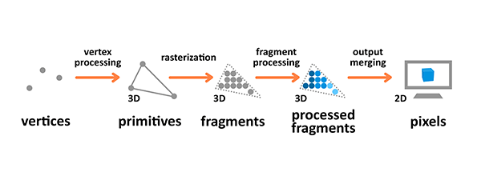
BabylonJs 概念
Web 的 3D 遊戲，其基本概念就是在 Canvas 上描繪 WebGL，達到硬體加速的豐富互動式動畫。
基礎理論則與「描繪管線 (Rendering pipeline)」有關，可管理作品的相關資訊並於畫面上顯示之，如下圖。

Slide 6
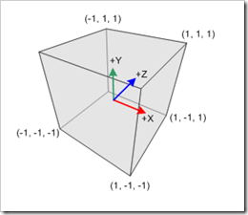
BabylonJs 操作方式
BABYLON.Scene(engine)：啟用Babylon的引擎，展開畫面。
BABYLON.FreeCamera(“camera1”, new BABYLON.Vector3(0, 5, -10), scene)：在畫面中架設相機，以及設定其擺放的位置，XYZ方向如右圖所示。

Slide 7
BabylonJs 操作方式
BABYLON.DirectionalLight(“Omni”, new BABYLON.Vector3(-2, -5, 2), scene)：設定畫面光線及其位置。
BABYLON.Mesh.CreateBox(“crate”, 2, scene)：設定形狀以及其大小，此為正方體。
BABYLON.Mesh.CreateGround(“ground1”, 6, 6, 2, scene)：設定一個地板，和它的長寬高。

Slide 8
BabylonJs 操作方式
BABYLON.Texture(“textures/crate.png”, scene)：在正方體上貼上紋理。
scene.gravity = new BABYLON.Vector3(0, -0.9, 0)：設定重力。
scene.collisionsEnabled = true：啟用碰撞。
ground.checkCollisions = true;box.checkCollisions = true：將地板跟正方體設定為可碰撞。

Slide 9
BabylonJs 技術操作簡易Demo
用上面提到的基本功能，我們做一個簡易Demo。
利用滑鼠控制Camera方向，利用鍵盤上下左右控制移動方向。
當碰撞到箱子，會滑開；當走超過地板，會因為重力而掉下去。

Slide 10
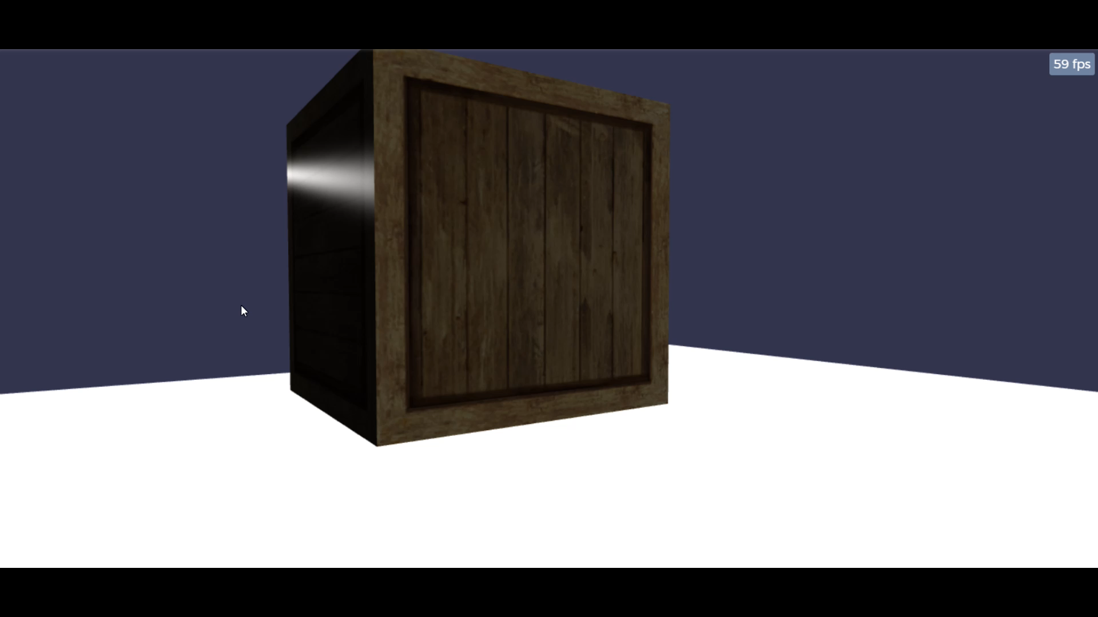
BabylonJs 技術操作簡易Demo

Slide 11
BabylonJs 目前存在之應用 —《刺客教條：海盜奇航》
Ubisoft 與微軟旗下 IE 瀏覽器合作，在網頁平台上推出原本針對高階智慧型手機與平版裝置所推出的海戰遊戲《Assassin’s Creed Pirates》 《刺客教條：海盜奇航》，同步公開了網頁版的宣傳影片。
《刺客教條：海盜奇航》網頁版，是由 Microsoft 內部 4 名員工經手開發，活用了 WebGL、JavaScript、TypeScript 的開放式 3D 引擎 Babylon.JS 所開發。遊戲主要描述在西元 1716 年，玩家要化身成為加勒比海上最令人畏懼的海盜，變成年輕、野心勃勃、無畏交戰的「阿朗佐．巴提拉」，他將打破所有規則、抵抗強權，奪得無上的財富，玩家可航行在加勒比海進行即時海戰，選擇多樣的武器摧毀敵艦，成為當代的傳奇海盜。
如今遊戲加入了社交要素，玩家將可以透過 Facebook 邀請好友來遊玩，同時也可以參與排行競爭。

Slide 12
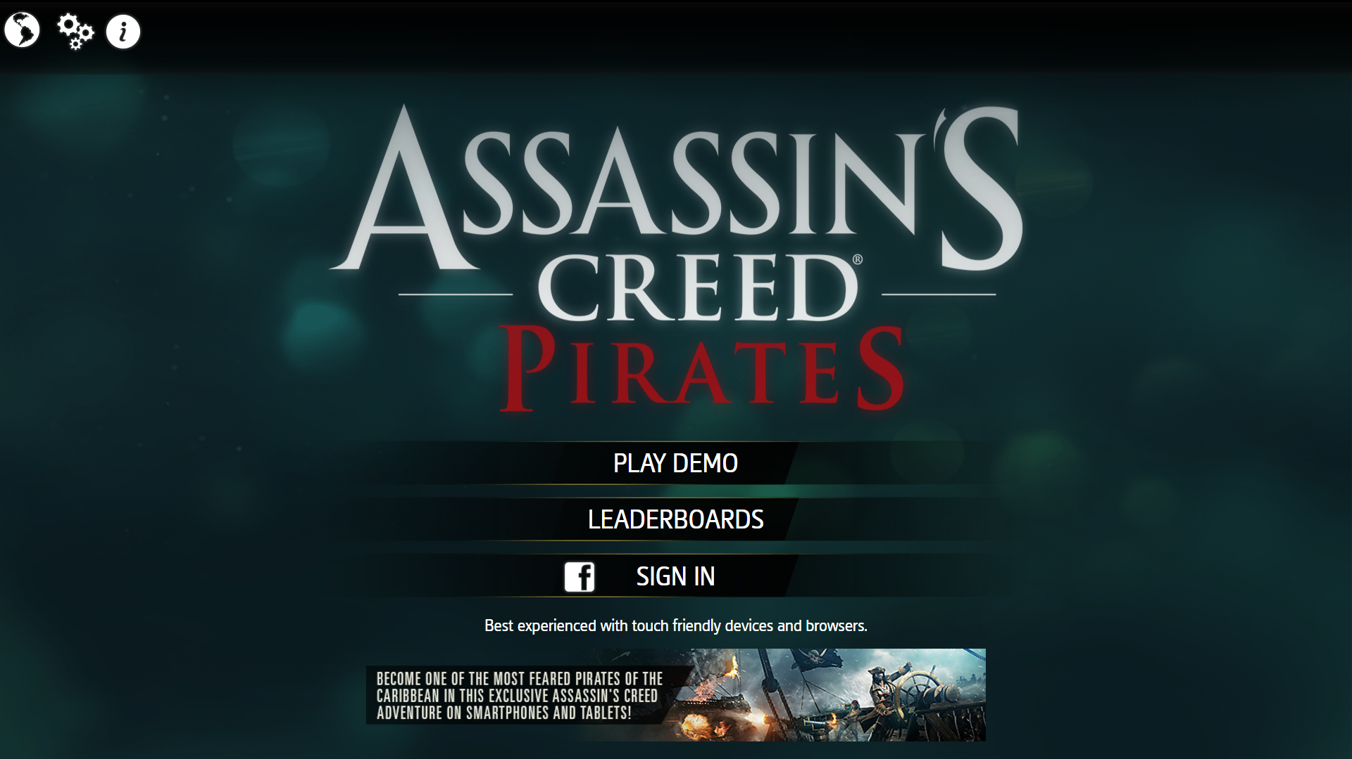
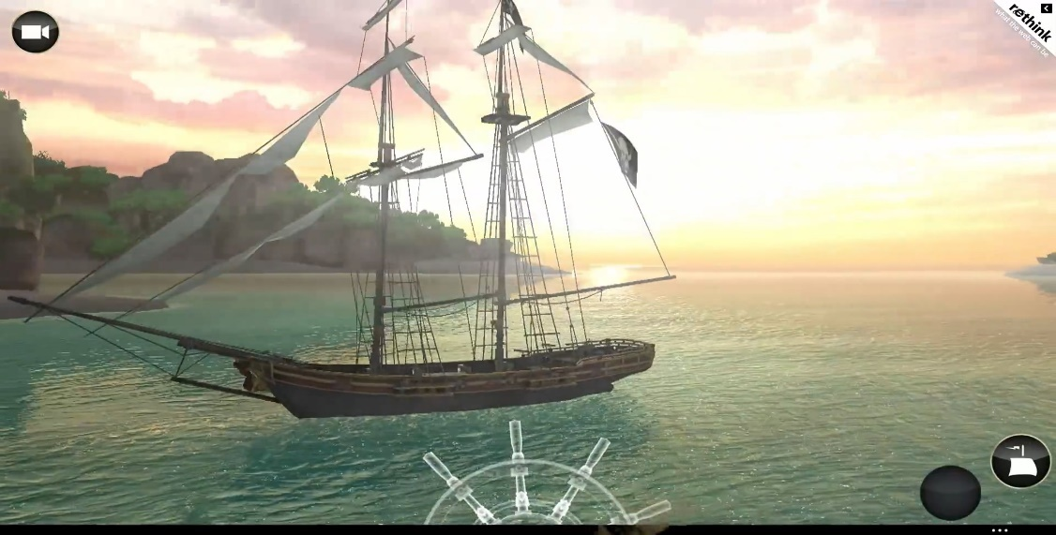
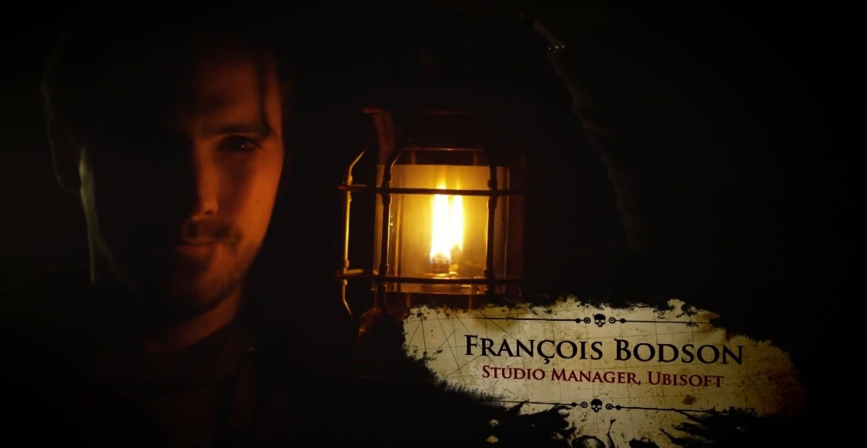
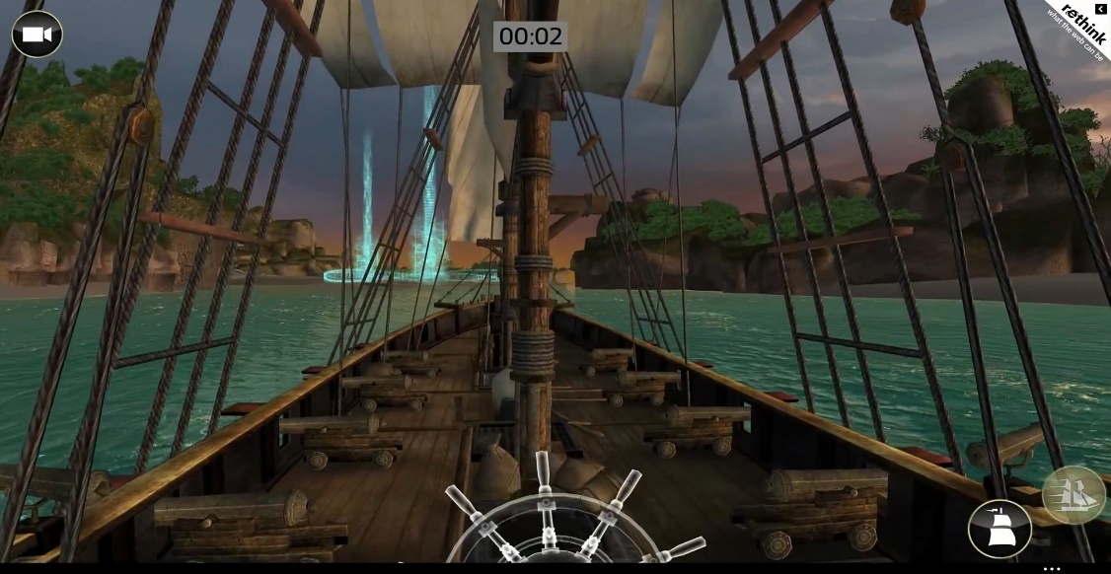
BabylonJs 目前存在之應用 —《刺客教條：海盜奇航》

Slide 13
3D建模介紹

Slide 14
3D建模介紹 — ObjFileLoader.JS
因為 BabylonJS 只能建造球型或方體等簡單的形狀，為了建造出繽紛的房間，我們找到了 BabylonJS 提供的 ObjFileLoader.JS，它可以匯入3D的Obj檔。
但 BabylonJS 也有許多的Bug，在每台電腦上或是不同的瀏覽器，不一定會顯示物件，也並不是所有的Obj檔都有支援。於是我們找到了保證可以顯示出來的Obj檔的製作順序 ，用其他的順序都會有一些大大小小的問題。

Slide 15
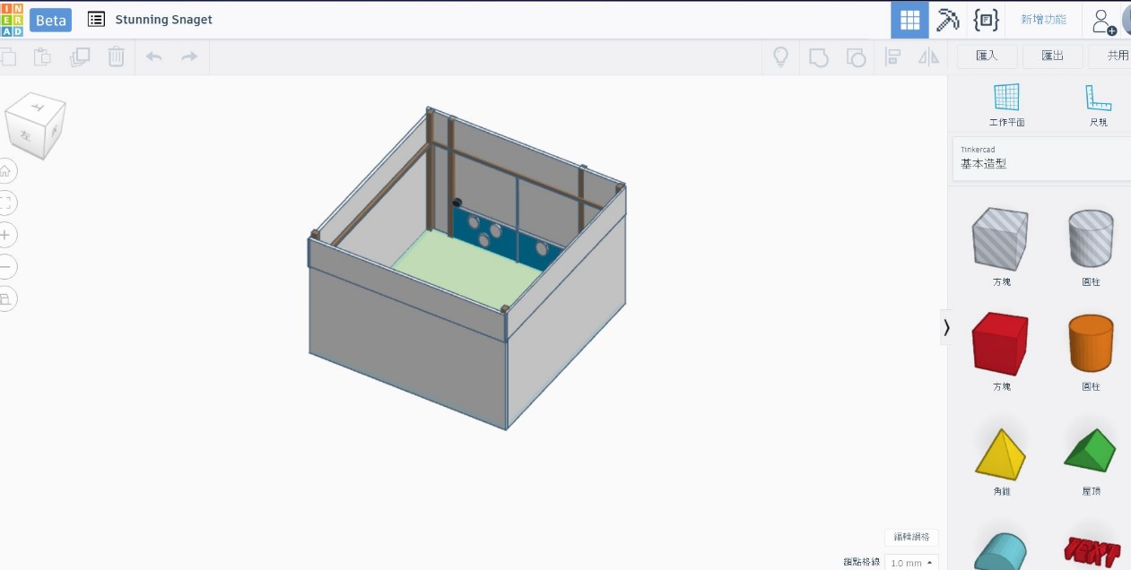
3D建模介紹 — Tinkercad
首先我們先上Tinkercad，它是由 Autodesk 所提供的線上3D建模網站，只要登入Autodesk 帳號就可在上面建模，然後匯出Obj檔。上面也有提供許多開源的Template 可以使用或是合成。於是我們就純手刻出了大雄的房間以及其他內部裝飾。
把Obj套入 BabylonJS 會出現鏡像的Bug，於是我們就在這邊先利用他的鏡像功能，讓他在網頁上可以正常顯示。

Slide 16
3D建模介紹 — MeshLab
將 Tinkercad 做好的Obj檔匯入MeshLab這個程式，再另存成Obj檔覆蓋掉原本的檔案。
（非常多此一舉的動作，但一定要經過這個步驟才能正確顯示出顏色）

Slide 17
3D建模介紹 — blender
將剛剛 MeshLab 匯出的Obj檔，匯入blender，它是一個開源的3D動畫軟體。
在這邊可以修改他的角度和顏色（不過在這邊鏡像會無法顯示，所以要在Tinkercad 就先鏡像），但在 BabylonJS 內會有很大的色偏，於是我們就慢慢試誤，最後造出了大雄的房間。

Slide 18
3D建模介紹 — 總結
Tinkercad上建模、轉鏡像→MeshLab 另存覆蓋剛剛匯出的Obj檔→匯入blender調整角度和顏色。
必要時可以用文字編輯器修改Obj檔內所連接的mtl（紋理）檔案檔名，方便視讀。

Slide 19
Nobita’s Room 介紹

Slide 20
Nobita’s Room — Scenarios(劇本)
光明是一位大三的資工系學生，他因為網工專案的控制人物做不出來，但demo日期就是下星期了，他壓力很大，因此他找到了Niobita Room這個遊戲來洩憤

Slide 21
Nobita’s Room — Background Story(故事背景)
在一個平常的早晨，哆啦A夢從睡夢中醒來，發現自己竟然變小了！原來是大雄的惡作劇，利用縮小燈把自己變小了！哆啦A夢很生氣，雖然身體變小了，但頭腦一樣棒，就像蟻人一樣，擁有常人好幾倍的力氣，他決定，砸毀大雄的房間洩憤！

Slide 22
Nobita’s Room — User Story(系統功能與預估)
User Story ID | Backlog Item | Task ID | Task | Priority | Estimate (hr) | Responsi-bility
1 | 身為一個使用者，我可以觀看所有遊戲環境內的物品，並控制角色。 | 1.1 | 物件設計 | 30 | 16 | 柯俊祺 梁誌軒 吳岳霖
 |  | 1.2 | 場景設計 | 30 | 16 | 謝侑錦
 |  | 1.3 | 角色控制設計 | 30 | 16 | 陳柏宇 吳光明
 |  | 1.4 | 伺服器架設 | 20 | 2 | 謝侑錦
2 | 身為一個使用者，我可以瀏覽遊戲環境並且進行遊戲(以"破壞"遊戲內的道具為目標)。 | 2.1 | 場景和物件合併 | 20 | 16 | 謝侑錦 柯俊祺 梁誌軒 吳岳霖
 |  | 2.2 | 人物和場景合併 | 20 | 16 | 陳柏宇 吳光明 謝侑錦
 |  | 2.3 | 與後端整合 | 20 | 8 | 謝侑錦
3 | 身為一個使用者，我可以知道遊戲結束後的得分。 | 3.1 | 重構 | 10 | 8 | ALL

Slide 23
Nobita’s Room — Function Map
進行遊戲-
Playing
Game
遊戲結束-
Game
Over
首頁-
Front
Page

Slide 24
Nobita’s Room — Wireframe
遊戲說明
開始遊戲
丟
拿起
再玩一次
碎

Slide 25
Nubita’s Room 實機Demo https://you-chin-hsieh.github.io/Nobita_Room/

Slide 26
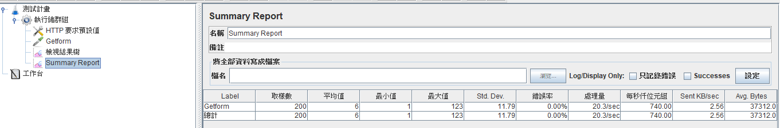
效能測試(jMeter)

Slide 27
心得
Babylon.js比起Three.js等WebGL相關的框架來說算是資源較少的，以及使用者的數量也明顯比其他框架來的少，感覺他還是正在發展中的框架，但研發團隊十分的認真，幾乎每個問題都會看到研發團隊認真地回答，希望未來可以更容易使用。

Slide 28
未來展望
物理引擎的引入
道具增加
地圖場景增加(不要全部都是大雄的房間)
動作增加
音效增加
可以自訂自己的房間
存檔系統

Slide 29
資料來源
http://www.csdn.net/article/2014-07-07/2820558-babylonjs
https://msdn.microsoft.com/zh-cn/magazine/mt595753.aspx
https://blog.mozilla.com.tw/posts/8853/web-3d-gaming
https://www.eternalcoding.com/?p=323
https://gnn.gamer.com.tw/2/97362.html
http://chinese.vrzone.com/113359/microsoft-work-with-ubisoft-announced-assassin-creed-pirates-for-ie-browser-05212014/
http://race.assassinscreedpirates.com/
https://playground.babylonjs.com/
https://www.tinkercad.com/

Slide 30
分工
00357107 吳岳霖：開始畫面、房間裝飾
00357116 謝侑錦：房間製作、功能製作、整合、push to Github
00357118 柯俊祺：物件製作、房間裝飾、PPT製作
00357122 吳光明：功能製作、Servlet 、整合
00357126 陳柏宇：功能製作、人物控制、整合
00357131 梁誌軒：物件製作、房間裝飾

Slide 31
Thanks for Listening!

Slide 32
Last
三峽車神海大資工系機車大隊長兼電子花車保養員邱銘峰生日快樂!!!!

